Slide 1
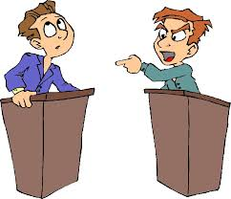
Falacias no formales

Slide 2
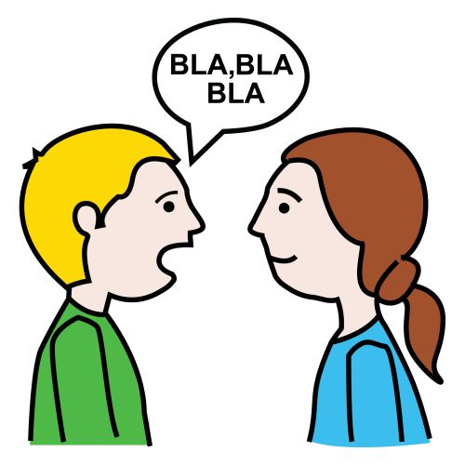
Definición:
“Una falacia es una maniobra verbal destinada a conseguir que alguien acepte una afirmación u obedezca una orden por motivos que no son buenas razones” José Comesaña
Es decir que son razonamientos erróneos pero persuasivos psicológicamente.

Slide 3
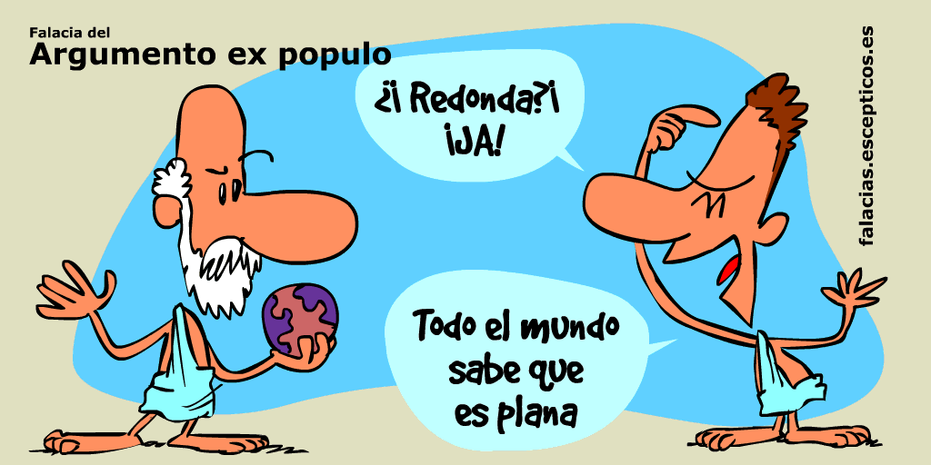
Ejemplos

Slide 5
